Slide 1





TALLER DE PROGRAMACIÓN

Slide 2
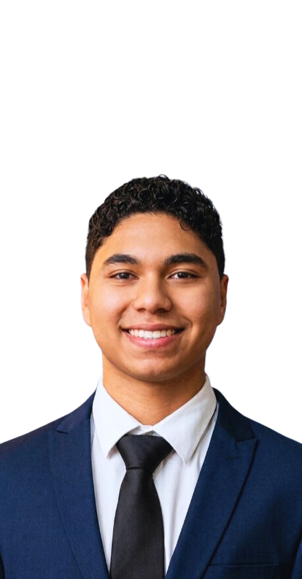
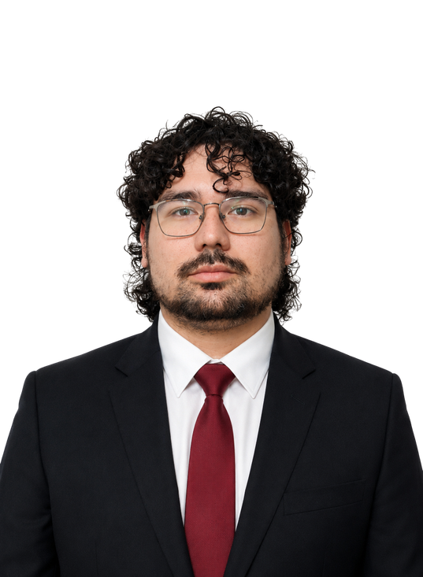

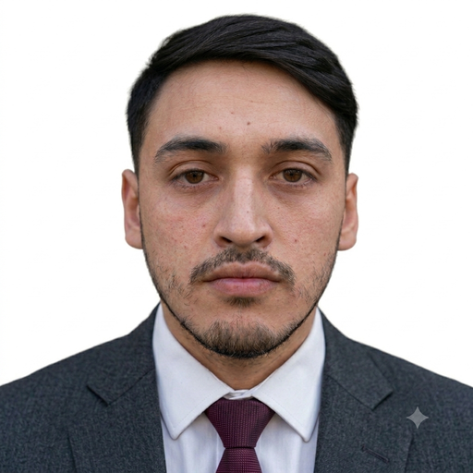
Andrés Figueroa
Andrés Moreno
INTEGRANTES DEL PROYECTO
Nicolás Moraga

Slide 3


DESCRIPCIÓN DEL PROYECTO
Quiebre de stock
Consecuencias económicas
Carga mental
Tranquilidad
Cercanía
Cumplimiento del tratamiento

Slide 4



OBJETIVO GENERAL
OBJETIVO ESPECIFICO
Automatizar de forma integral
Calculo y proyección de consumo
Generación de alertas preventivas
Vinculación segura mediante QR
Confirmación remota
Comparador de ofertas
Asistente farmacológico (IA)

Slide 5







ALCANCE
Predicción automática de agotamiento de stock
Despliegue del asistente de compras
Notificaciones push y sistema de emergencia

Slide 6



LIMITACIONES
No realiza transacciones
No detecta insumos mediante hardware físico (sensores)
La información de la IA no reemplaza las indicaciones del médico

Slide 7



METODOLOGÍA DE TRABAJO PARA EL DESARROLLO DEL PROYECTO
Cascada
Metodología incremental
Validación de funcionalidades
Detección temprana de errores
Realizar mejoras sobre la marcha
Cumplir tiempos académicos
Objetivos estructurados

Slide 8


CRONOGRAMA PARA EL DESARROLLO DEL PROYECTO
Fase I
Fase II
Levantamiento de requisitos
Arquitectura
Diseño UI/UX
Configuración del entorno
Construcción del módulo inventario
Implementación algoritmo base
Fase III
Comparador de oferta
Notificaciones push
IA
Pruebas

Slide 9



ARQUITECTURA DEL SOFTWARE
MODEL
VIEW
VIEW-MODEL
Encargado del manejo de datos y conexión con Firebase Firestore.
Corresponde a las pantallas desarrolladas en React Native.
Gestiona la lógica de negocio y comunicación entre la interfaz y la base de datos.

Slide 10
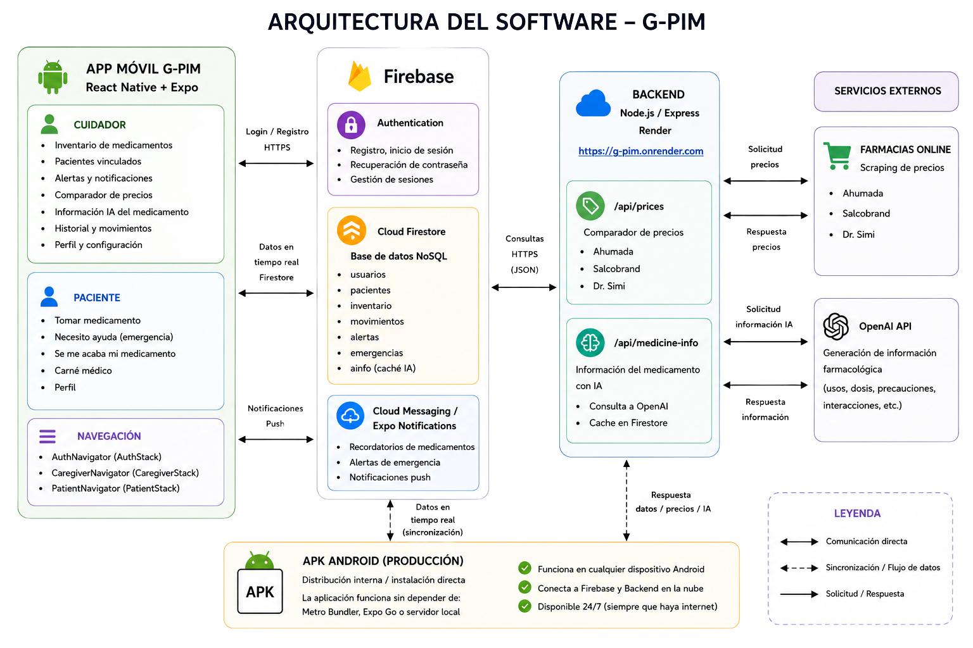

Slide 11


MODELO DE DATOS

Slide 12

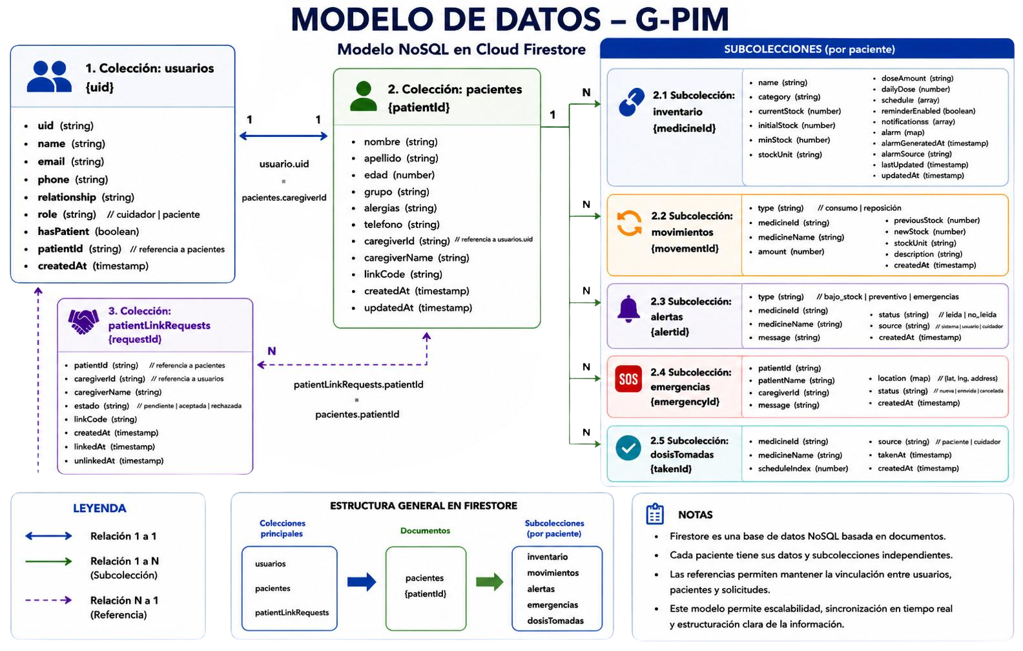

Slide 13
TECNOLOGÍAS UTILIZADAS
FRONTEND
BACKEND CLOUD
BACKEND COMPLEMENTARIO
INTELIGENCIA ARTIFICIAL
React Native con Expo
React Native Paper (para la interfaz)
Firebase Authentication
Cloud Firestore
Firebase Cloud Messaging
Node.js
Express.js
Open AI (para el asistente farmacológico)

Slide 14


VIDEO EXPLICATIVO

Slide 15
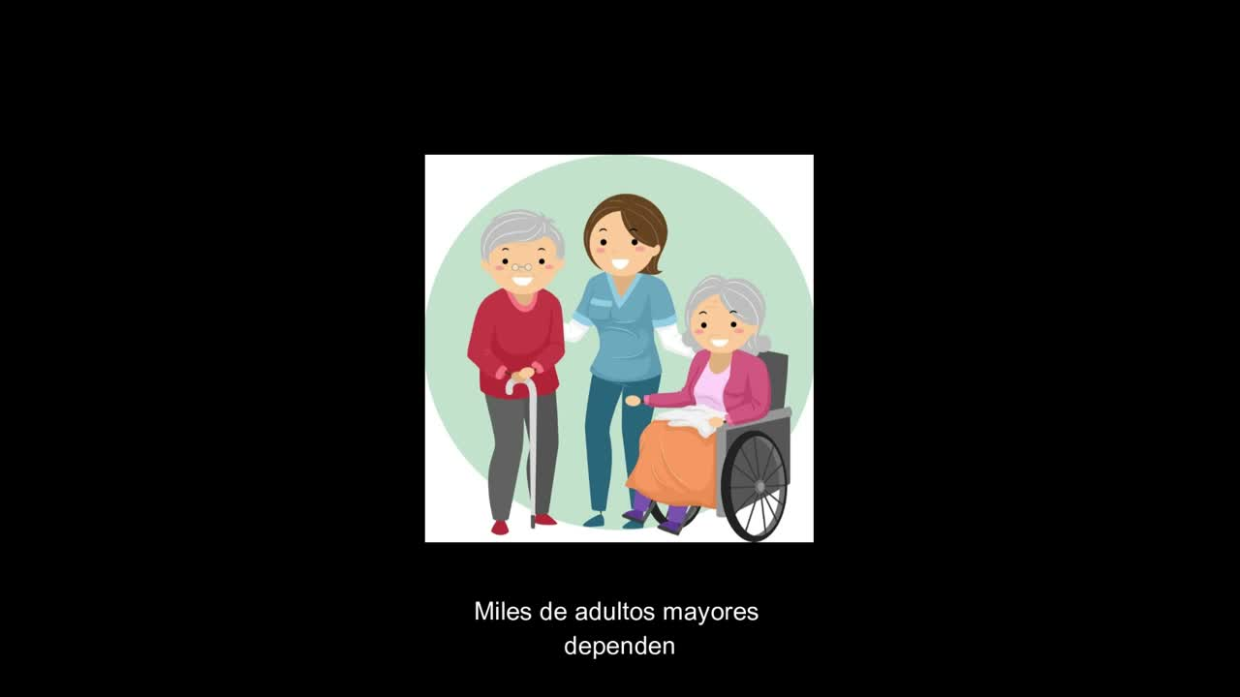

Slide 16
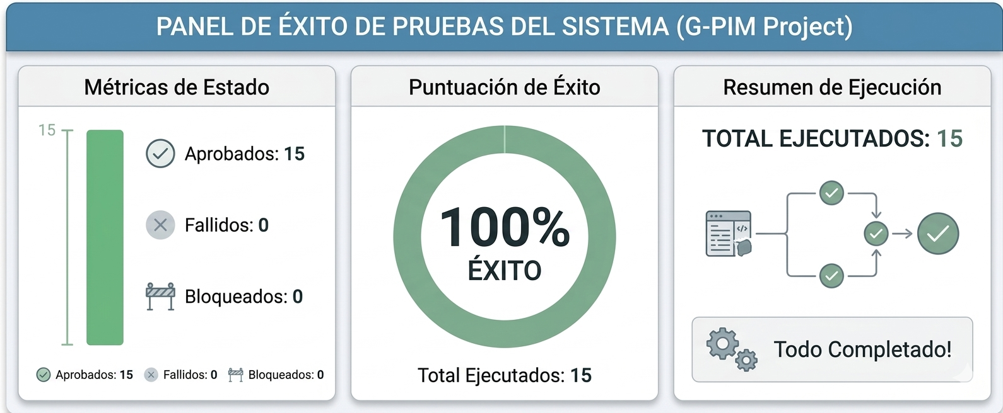
RESULTADOS OBTENIDOS

Slide 17


OBSTÁCULOS PRESENTADOS DURANTE EL DESARROLLO
1
2
La evolución metodológica de Cascada a Incremental sin desfasar las entregas
La accesibilidad UI/UX
3
4
La estabilidad de la conectividad en Firebase para que las alertas push llegaran sin latencia
La integración del comparador de precios y la IA

Slide 18

PREGUNTAS DE LA COMISIÓN

Slide 19

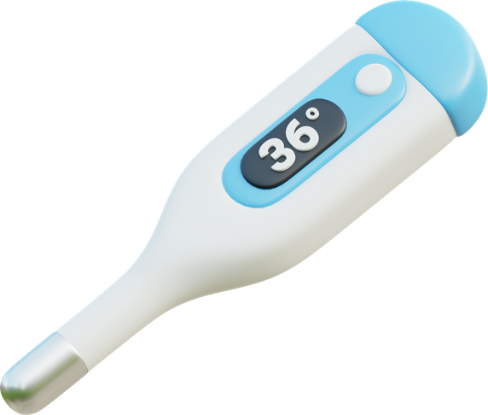

THANK
YOU!

